Slide 1



AGENTE DE NOTAS FISCAIS
I2A2 - Grupo Artificial Sapiens

Slide 2
I2A2 - GRUPO ARTIFICIAL SAPIENS
LAURO AUGUSTO LAURONASCIMENTO23@GMAIL.COM
RODRIGO DUMONT.RODRIGO@GMAIL.COM
RICARDO SANTORO.ENGENHARIA@GMAIL.COM
LUIZ LUIZMB@GMAIL.COM
MANUELLA MANUELLAMENDESTI@GMAIL.COM
WILFRED WILFREDBATISTAINFORMATICA@GMAIL.COM
ROBERTO FERMATA57@GMAIL.COM
MARCOS LUIZ MZENDRON1@GMAIL.COM
SOLUÇÃO:
GIT@GITHUB.COM:WALLYSAN/SUPERAGENT.GIT

Slide 3

A DOR FISCAL QUE TRAVA EMPRESAS NO BRASIL
O SISTEMA TRIBUTÁRIO BRASILEIRO É UM LABIRINTO:
LEIS FRAGMENTADAS, SEM APIS E EM CONSTANTE MUDANÇA.
EMPRESAS ERRAM POR NÃO CONSEGUIREM ACOMPANHAR TODA A LEGISLAÇÃO FISCAL APLICÁVEL A CADA NOTA EMITIDA.

Slide 4
A DOR FISCAL QUE TRAVA EMPRESAS NO BRASIL
⚖️ MAIS DE 30 MIL NORMAS FISCAIS ATIVAS NO BRASIL.
🔄 MUDANÇAS CONSTANTES ENTRE ESTADOS E MUNICÍPIOS.
⏳ CONSULTAS MANUAIS E INTERPRETAÇÕES HUMANAS GERAM ERROS E RETRABALHO.

Slide 5
A SOLUÇÃO
💡Agente de Notas Fiscais
Inteligência que entende, busca e aplica leis automaticamente !

Slide 6
A SOLUÇÃO
1️⃣ 🧾 Entrada XML: recebe qualquer nota fiscal digital.
2️⃣ 🧠 Análise LLM: interpreta o conteúdo e gera termos de busca.
3️⃣ 🌐 Portal Fazenda: obtém leis via API.
4️⃣ 🧮 FAISS: cria um banco semântico de leis.
5️⃣ 🔍 Pesquisa: encontra as leis mais relacionadas.
6️⃣ ⚙️ Análise final: IA cruza nota + leis e gera recomendações automáticas.

Slide 7
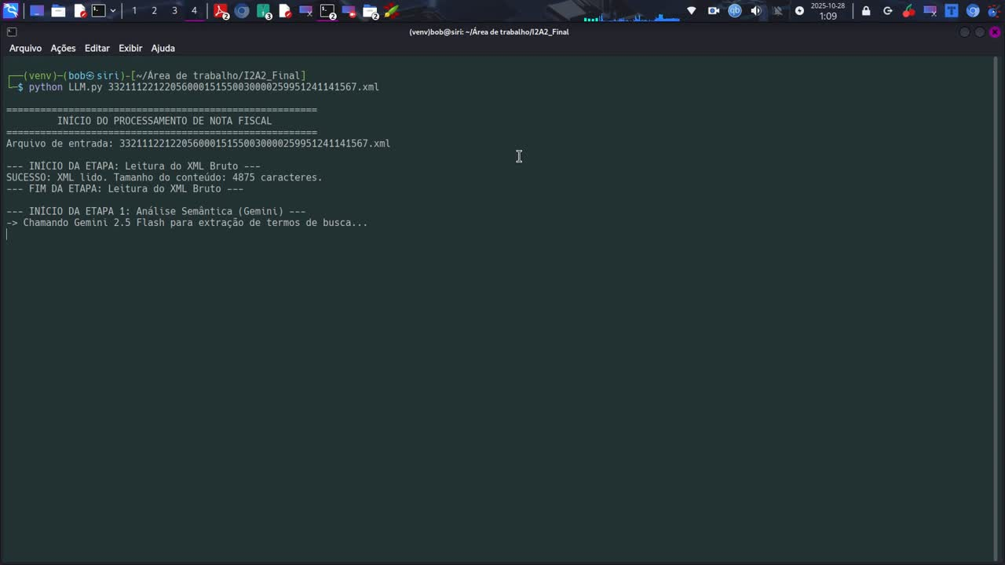

Slide 8
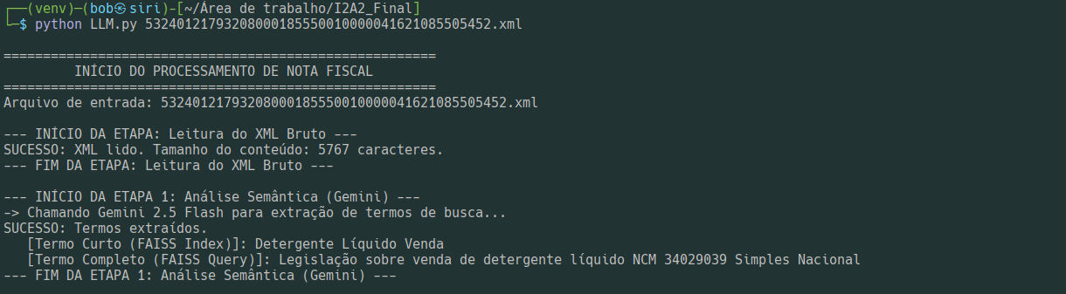

CHAMANDO A FERRAMENTA PASSANDO UM ARQUIVO COMO ARGUMENTO
EXTRAÇÃO DE TERMOS RELEVANTES PARA MONTAGEM DE BASE DE DADOS EMBEDDING

Slide 9
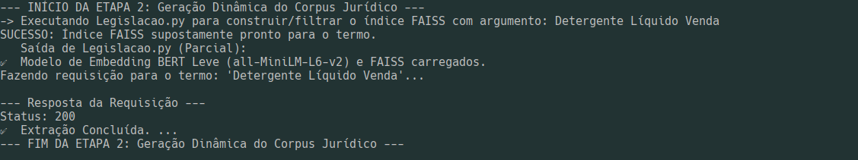
EXTRAINDO LEIS RELEVANTES DO SITE DA FAZENDA, ALTO VOLUME
ARMAZENANDO DADOS EM FAISS PARA BUSCA SEMANTICA POSTERIOR

Slide 10
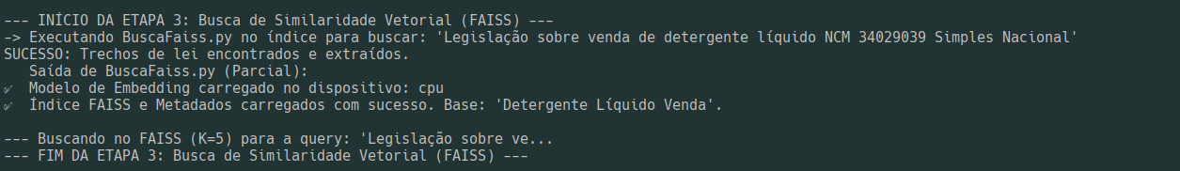
BUSCANDO LEIS RELEVANTES
ENVIANDO COMO CONTEXTO PARA A LLM

Slide 11
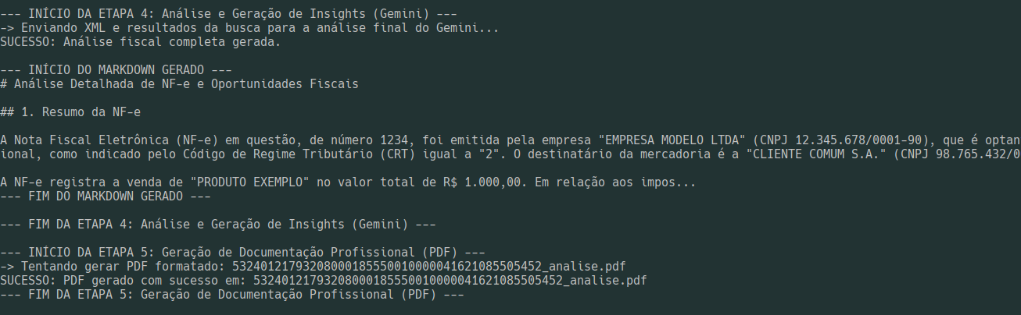
MONTANDO DOCUMENTO FINAL DE CONSULTORIA

Slide 12
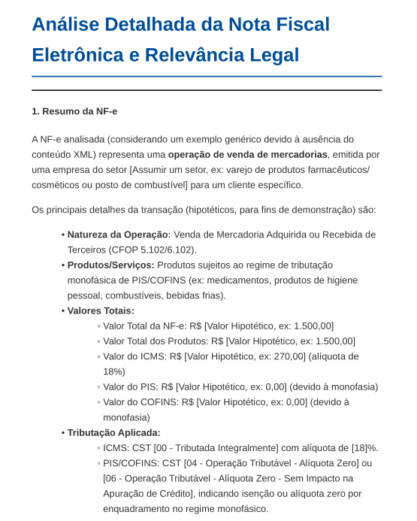
RESULTADO
ARQUIVO PDF COM ANÁLISE COMPLETA DA NOTA FISCAL

Slide 13
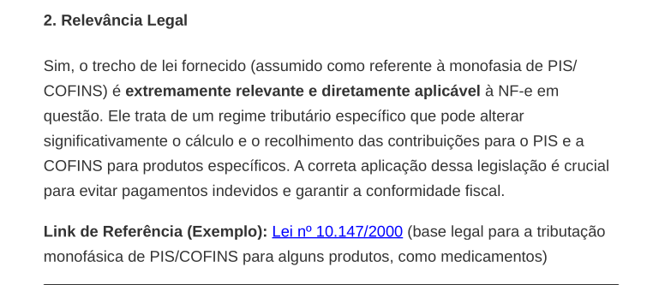
RELEVANCIA LEGAL DA LEI ADICIONADA AO CONTEXTO VIA RAG

Slide 14
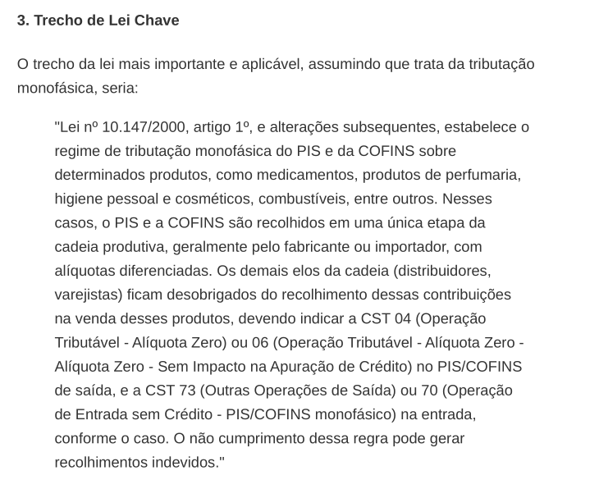
RELEVANCIA LEGAL DA LEI ADICIONADA AO CONTEXTO VIA RAG

Slide 15
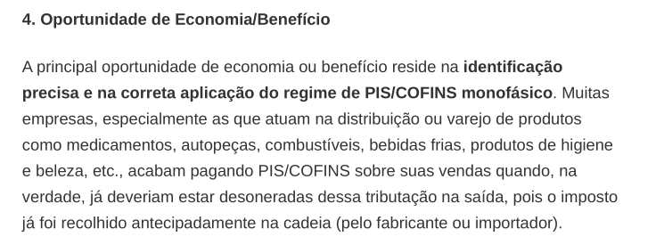
EXEMPLO DE OPORTUNIDADES

Slide 16
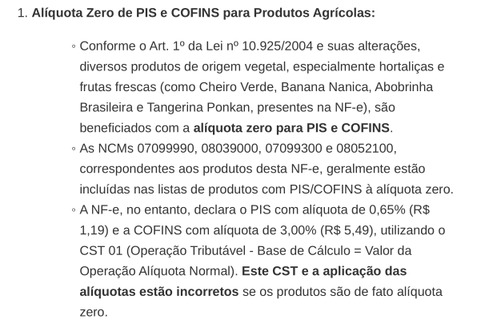
EXEMPLO DE OPORTUNIDADES

Slide 17
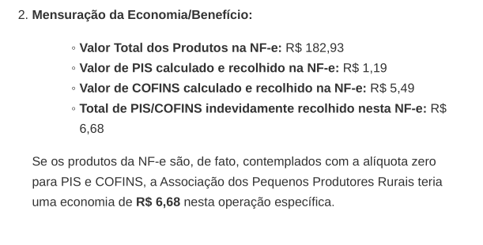
MENSURAÇÃO DE BENEFÌCIOS

Slide 18
VALOR E IMPACTO
⏱️ -80% de tempo gasto com consultas fiscais
🧩 +100% de compatibilidade entre notas e leis
🧠 Interpretação automática de contexto tributário
🔒 Menos autuações e maior conformidade legal

Slide 19
OBRIGADO

